Slide 1
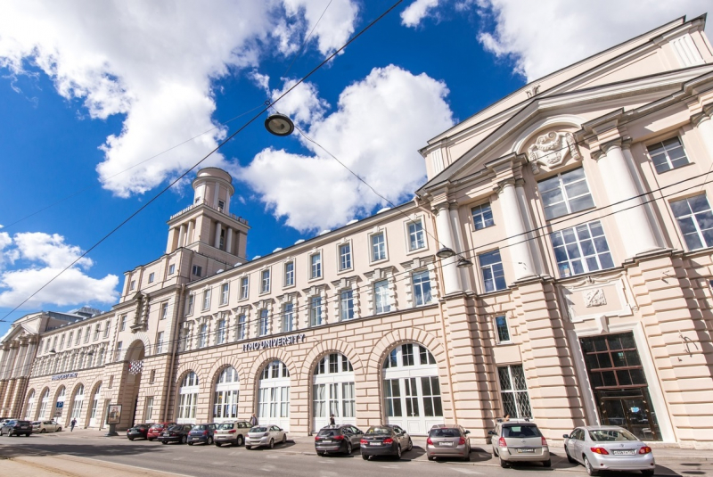
Как поступить в ИТМО
или гайд по перечневым олимпиадам

Slide 2
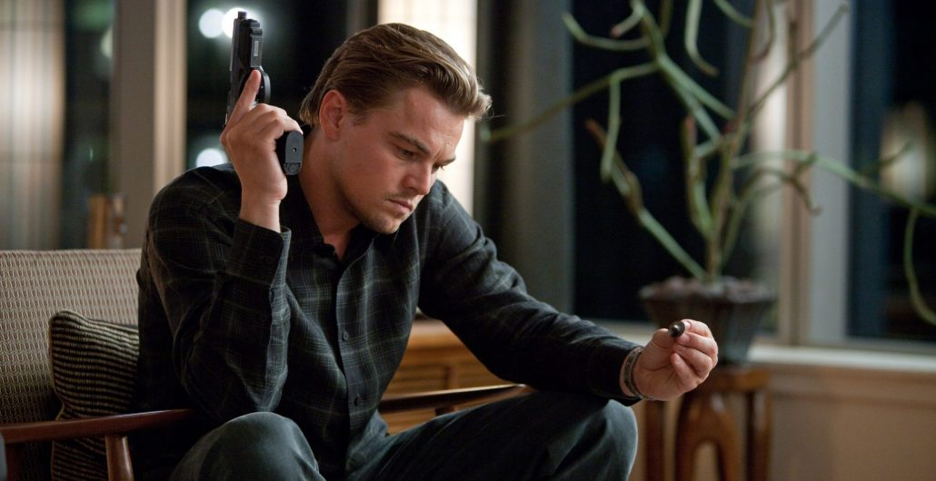
Почему мне просто не написать ЕГЭ как всем?

Slide 3

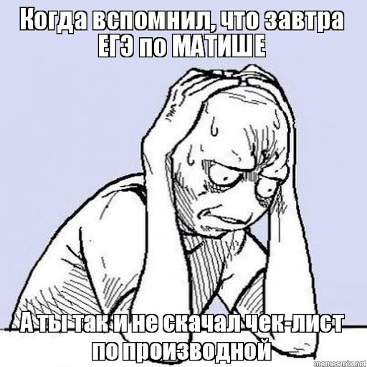
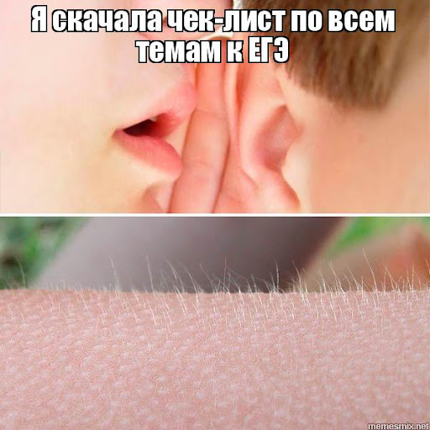
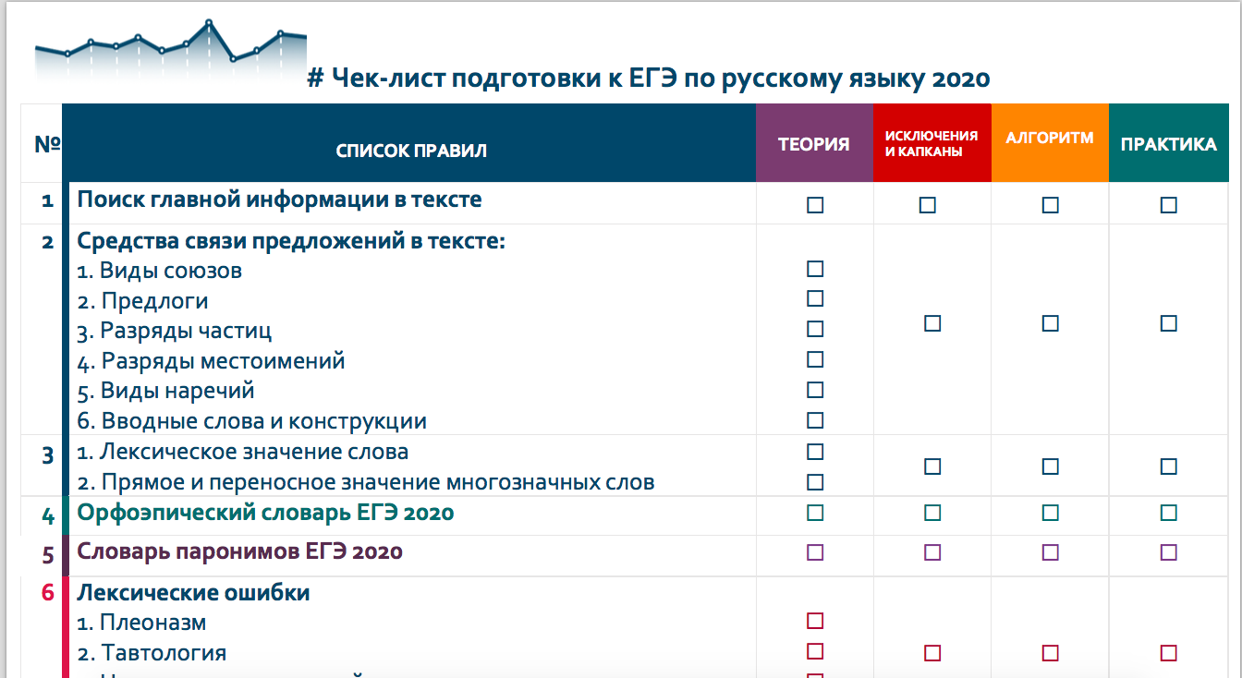
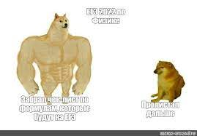
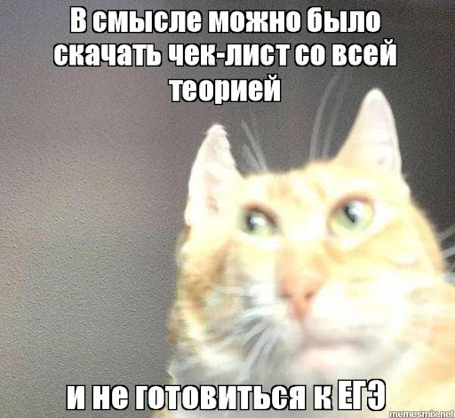
ЕГЭ - КРИНЖ

Slide 4
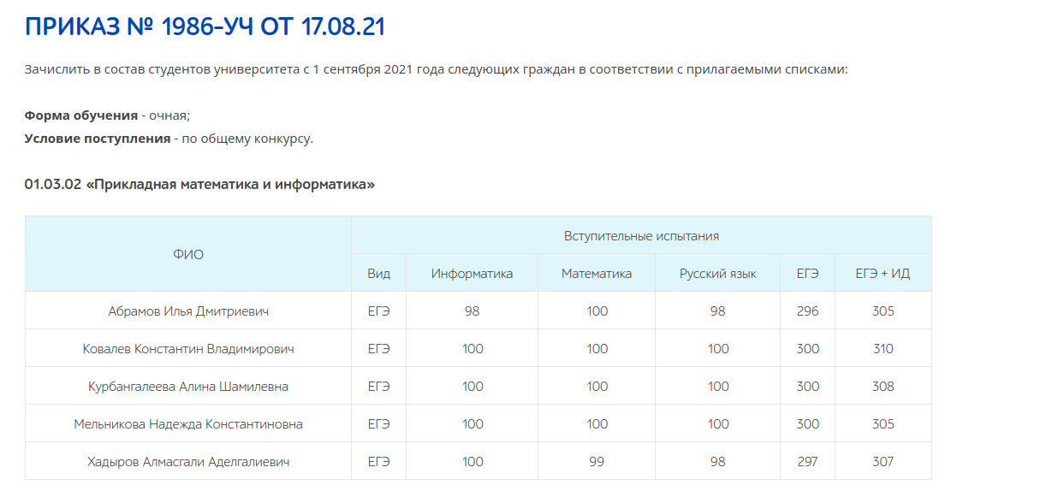
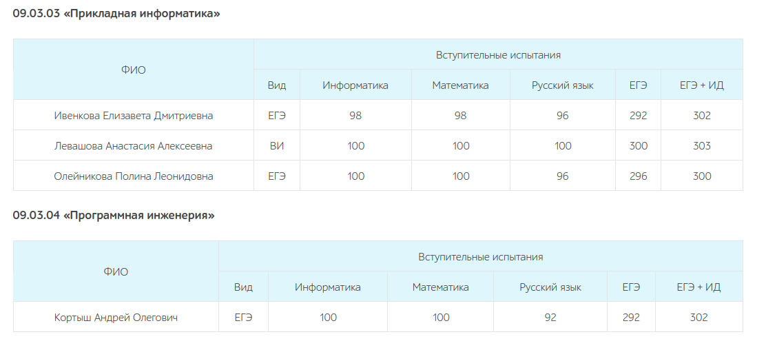
Немного статистики

Slide 5

Какие льготы дают олимпиады?
+10 баллов ИД
100 баллов по профильному предмету
Поступление без вступительных испытаний, БВИ

Slide 6

Какие олимпиады бывают?
1)Всероссийские
2)Перечневые
3)Вузовские
4)Безранговые

Slide 7
Какие предметы актуальны? Конечно же технические
1) Математика
2) Физика
3) Информатика

Slide 8
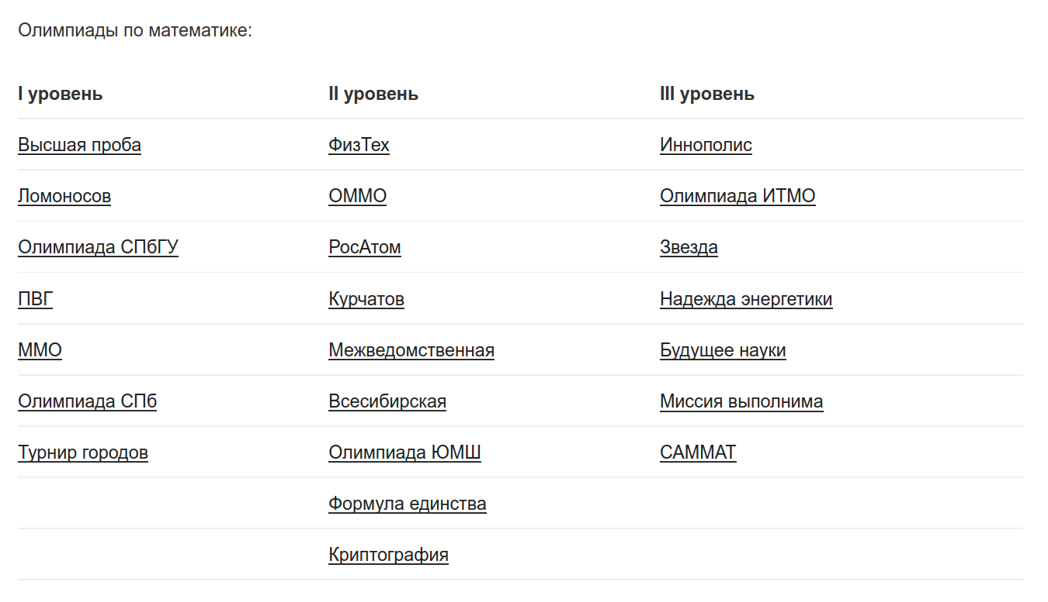
Перечневые олимпиады по математике

Slide 9
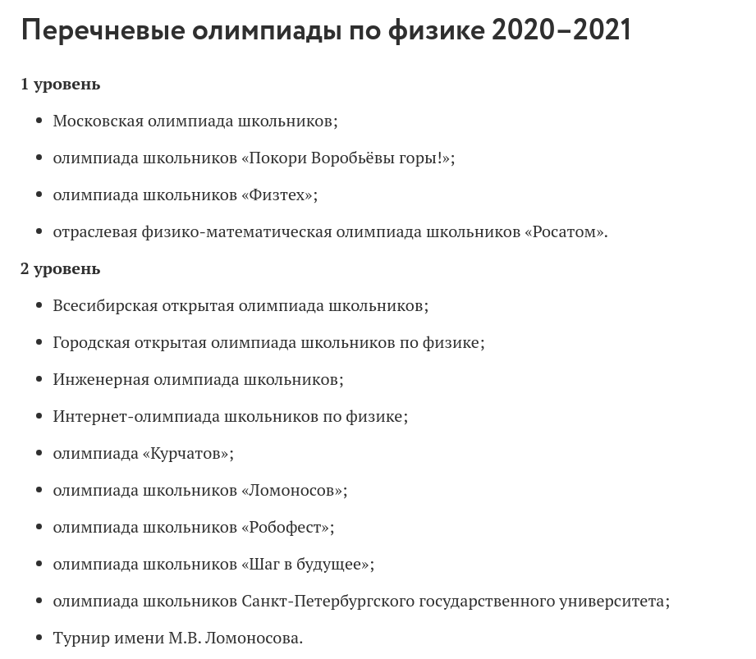
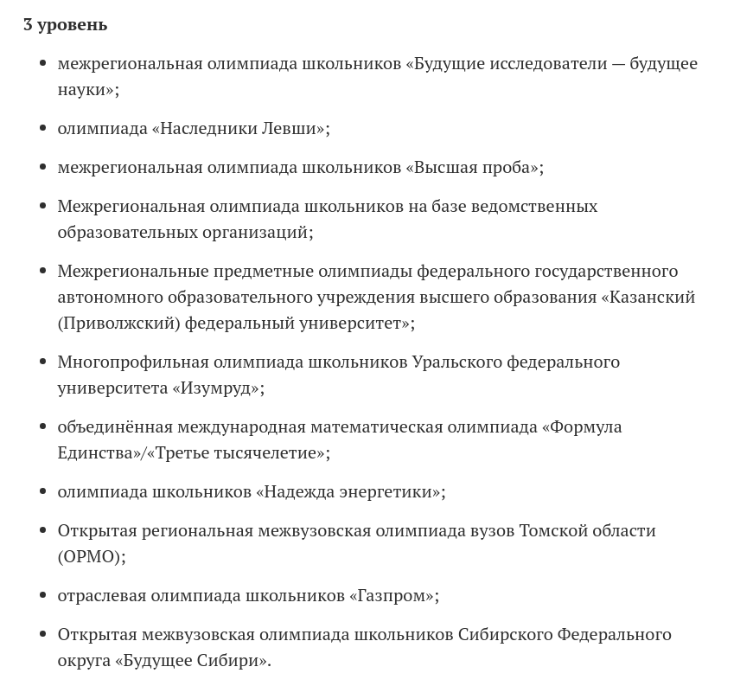
Перечневые олимпиады по физике

Slide 10
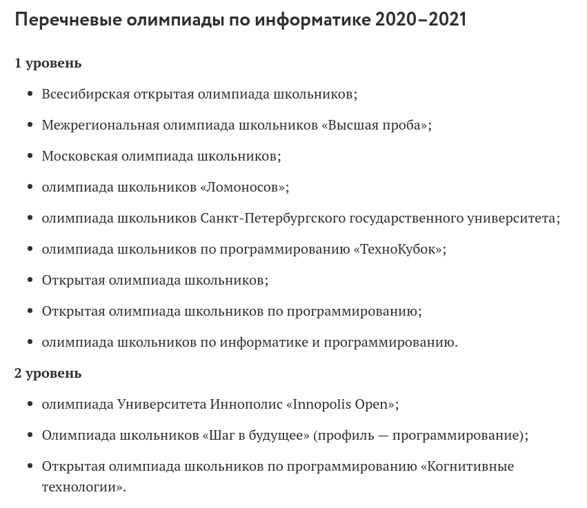
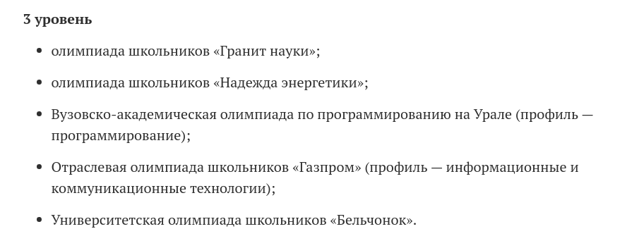
Перечневые олимпиады по информатике

Slide 11
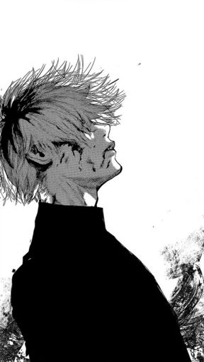
Но олимпиады для избранных, к ним готовятся по много лет...
Нужно много денег на подготовку и репетиторов
Я не из физмата
Никогда раньше не пробовал
А что делать если не получится
А как же родители и ЕГЭ

Slide 12
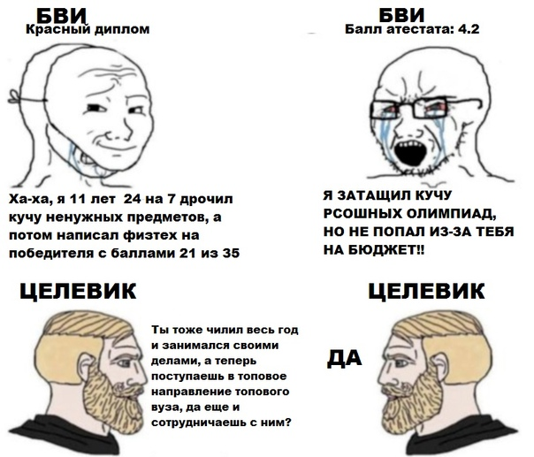
Короче, не пишите ЕГЭ, лучше лутайте олимпиады или будьте целевиками)

